Slide 1
区块链技术研究汇报交流(4)
Block chain & Report Thinking
刘鹏 · 2018-04-13

Slide 2
往期研究进程回顾
基本文献阅读
都是问题
第4周
时间戳靠谱吗？
如何隐藏成果
第5周
区块链的基本模式
UTXO？
第6周

Slide 3
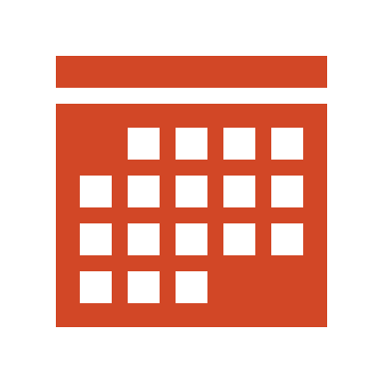
基本周程表
UTXO
第7周
智能合约
第8周
完成初稿
第9周
修稿1
第10周
基本定稿
第11周

Slide 4
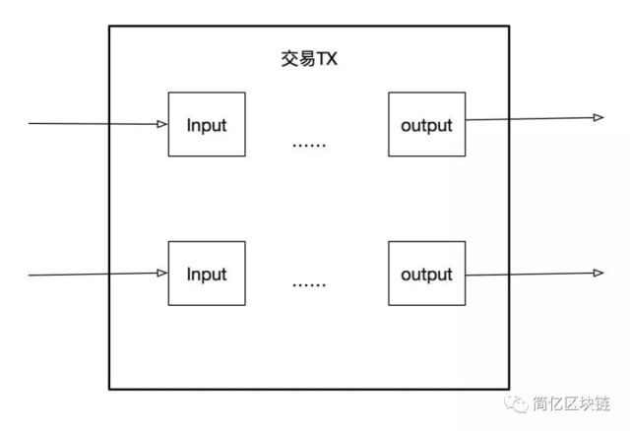
UTXO基本原理

Slide 5
交易可行
（1）
UTXO保证交易只需要检验一次就可以
（初始节点就是可信的，类似数学归纳原理）
提升了整个网络的效率
（2）
数字签名保证交易不被篡改
（私钥不公开就可以）
保证了整个网络的安全
（3）
这次我没什么问题需要提问，下次谈智能合约。
“一个智能合约是一套以数字形式定义的承诺（promises），包括合约参与方可以在上面执行这些承诺的协议。”

